Slide 1




Slide 2

Ovaj rad ćemo započeti uvođenjem osnovnih pojmova iz grupe simetrija,kao definicija grupe, teorije grupa,kada je to grupa simetrije,što su oblici simetrija i objasniti i dati pimjere potrebni za shvaćanje glavnog pojma ovog rada, grupa simetrije, i kako bi ujedno razumijeli koncept grupe simetrija određenog skupa te ga na kraju mogli primijeniti u grani matematike.

Slide 3

GRUPA
Grupa je skup koji je kombiniran sa operacijom.
Primjerice, skup brojeva s operacijom zbrajanja.
Grupa je skup G, kombiniran s operacijom *, tako da
Grupa ima više svojstava:
Grupa sadrži identitet
Grupa sadrži inverze
Operacija je asocijativna
Grupa je zatvorena u odnosu na operaciju.

Slide 4

GRUPA SADRŽI IDENTITET
Ako koristimo operaciju na bilo kojem elementu i identitetu, dobit ćemo taj element natrag.
Za brojeve i zbrajanje, identitet je "0". Jer 5+0 = 5 i 0+5 = 5.
Postoji e u skupu G, tako da a * e = a i e * a = a, za sve elemente a u G.
2. GRUPA SADRŽI INVERZE
Ako imamo element grupe, postoji drugi element grupe takav da kada koristimo operator na oba elementa, dobijemo e, identitet.
Za brojeve i zbrajanje, inverz od 5 je -5. (jer 5 +(-5) = 0)
Na isti način, za negativne brojeve, inverzi su pozitivni. -5 + 5 = 0, pa je inverz od -5 5. Zapravo, ako je a inverz od b, tada mora biti da je i b inverz od a.
Za sve a u G postoji b u G takav da a * b = e i b * a = e.

Slide 5
3. ASOCIJATIVNOST
Trebali biste se već susresti s asocijativnošću u osnovnoj algebri. Sve što znači je da redoslijed operacija nije bitan. a * (b * c) = (a * b) * c
Za sve a, b i c u G, a * (b * c) = (a * b) * c.
4. ZATVORENOST U ODNOSU NA OPERACIJU
Ako imamo dva elementa u grupi, a i b, tada mora biti da je a*b također u grupi. To je ono što znači zatvorenost. Zove se zatvorenost jer iznutra grupe ne možemo izaći van.
I kao i sa ranijim svojstvima, istina je i kod brojeva i zbrajanja. Ako su x i y brojevi, x + y = z, mora biti da je i z broj.
Za sve elemente a i b u G, a*b je u G.

Slide 6
TEORIJA GRUPA
Teorija grupa u matematici odnosi se na proučavanje skupa različitih elemenata koji su prisutni u grupi.
Ako se bilo koja dva elementa skupa kombiniraju operacijom za stvaranje trećeg elementa koji pripada istom skupu i koji zadovoljava četiri hipoteze - zatvorenost, asocijativnost, inverzibilnost i identitet, tada se nazivaju aksiomi grupe.
Geometrijska teorija grupa prema grani matematike odnosi se na proučavanje grupa koje su konačno proizvedene korištenjem istraživanja odnosa između različitih algebraičkih svojstava tih grupa i topoloških i geometrijskih svojstava prostora.
Neka je "." operacija, a G grupa. Aksiomi teorije grupa definiraju se na sljedeći način:
Zatvorenost
Asocijativnost
Inverzibilnost
Identitet

Slide 7
O
B
L
I
C
I
TRASLACIJSKA SIMETRIJA
Oblik pokazuje translacijsku simetriju kada se pomakne s jednog mjesta na drugo s istom orijentacijom u naprijed i natrag. To je klizanje objekta oko osi.
ROTACIJSKA SIMETRIJA
Oblik pokazuje rotacijsku simetriju kada ga rotiramo oko središnje točke pod određenim kutem koji nije
jednak 360°, a rezultat je isti kao i početni izgled oblika.
REFLEKSIVNA SIMETRIJA
Oblik ima refleksivnu (zrcalnu) simetriju ako linija simetrije dijeli objekt na dva jednaka dijela tako da je
svaki dio zrcalna slika drugog dijela. To je zapravo samo linijarna simetrija koju smo ranije proučavali.
SIMETRIJA KLIZANJA
To je kombinacija translacijske i refleksivne simetrije. Možemo mijenjati kombinaciju; prvo refleksiju, a zatim translaciju ili obrnuto.
TOČKOVNA SIMETRIJA
Oblik ima točkovnu simetriju kada svaki dio objekta ima odgovarajući dio u drugom objektu, ali u suprotnom smjeru.
S
I
M
E
T
R
I
J
A

Slide 8
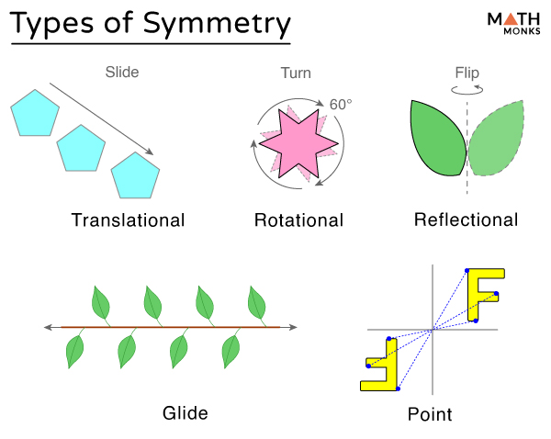

Slide 9
GRUPE SIMETRIJA
CIKLIČKA GRUPA
GRUPA PERMUTACIJE
DIEDRALNE GRUPE
KRISTALI

Slide 10
C
I
K
L
I
Č
K
A
Grupa (G,) naziva se cikličkom grupom ako postoji element a∈G takav da G bude generiran s a. Drugim
riječima,
G = {an : n ∈ Z}.
Element a naziva se generatorom G. Matematički se zapisuje kao: G=<a>. Ako je G aditivna ciklička
grupa koja se generira s a, tada vrijedi G = {na : n ∈ Z}. Sljedeći su primjeri cikličkih grupa.
(Z, +) je ciklička grupa. Njezini generatori su 1 i -1.
(Z4, +) je ciklička grupa generirana s
. Također se može generirati s
Primjer koji nije ciklička grupa: Kleinova 4-grupa je grupa reda 4. To nije ciklička grupa
Ako je ciklička grupa generirana s a, tada je također generirana s a-1.
Svaka ciklička grupa je Abelova (komutativna).
Ako je ciklička grupa generirana s a, tada su redovi G i a jednaki.
Neka G bude konačna grupa reda n. Ako je G ciklička grupa, tada postoji element b u G takav da je
red b jednak n.
Neka je G konačna ciklička grupa reda n, i G=<a>. Tada je G=<ar> ako i samo ako je r<n i gcd(r, n)=1.
Dakle, broj generatora konačne cikličke grupe reda n jednak je Φ(n), gdje je Φ funkcija Eulerovog phi.
Svaka podgrupa cikličke grupe također je ciklička.
Ciklička grupa prostog reda nema nikakvu pravu netrivijalnu podgrupu.
Neka G bude ciklička grupa reda n. Tada G ima točno jednu podgrupu reda d za svaki pozitivni
djelitelj d od n.
Ako je beskonačna ciklička grupa G generirana s a, tada su a i a-1 jedini generatori G.
Pitanje : Dokažite da (Q, +) nije ciklička grupa.
S
I
M
E
T
R
I
J
A

Slide 11
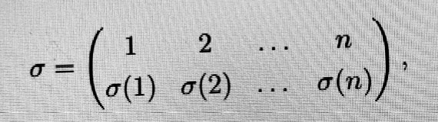
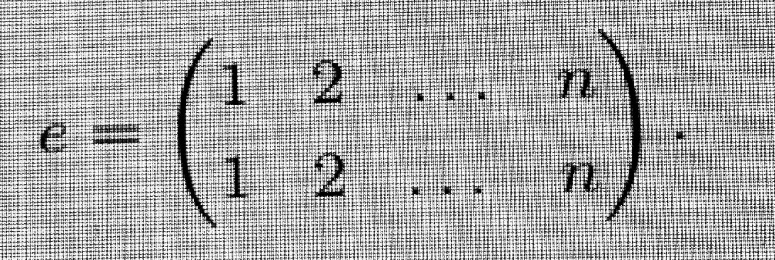
U ovom poglavlju ćemo promotriti elementarna svojstva i pojmove vezane za grupu permutacija. Neka je X neprazan skup. Svako bijektivno preslikavanje σ : X → X nazivamo permutacija na skupu X. Skup svih bijekcija na X očigledno tvori grupu u odnosu na kompoziciju preslikavanja,
(f ◦ g)(a) = f(g(a)), a ∈ X
a neutralni element u grupi je identiteta idX(a) = a za svaki a ∈ X. Ovo motivira sljedeću definiciju.
Neka je X neprazan skup. Grupa svih permutacija na skupu X naziva se simetrična grupa na X i označava sa SX. Svaka podgrupa grupe SX naziva se grupa permutacija na X.
Ako je X konačan skup od n elemenata, onda SX označavamo sa Sn i nazivamo simetrična grupa reda n. Na skupu X možemo uvesti uredaj i bez gubitka općenitosti elemente možemo označiti s 1, 2, . . . , n. Tada se permutacija σ ∈ Sn može zapisati u matričnom obliku
a neutralni element je matrica
P
E
R
M
U
T
A
C
I
J
A

Slide 12
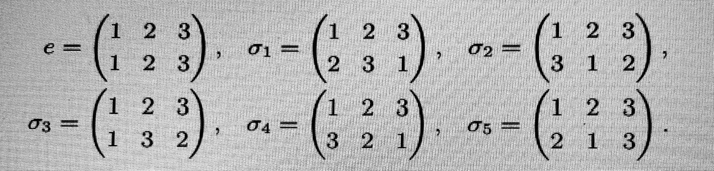
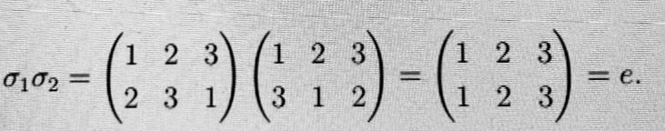
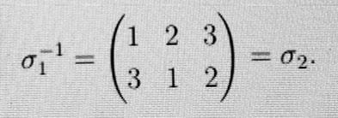
P
E
R
M
U
T
A
C
I
J
A
Promotrimo za primjer grupu S3. Sve permutacije na skupu X = {1, 2, 3} su dane sljedečim preslikavanjima:
Umnožak permutacija računa se uobičajenim pravilom za kompoziciju preslikavanja. Na primjer
Inverzni element se takoder lako nalazi iz matričnog zapisa,

Slide 13
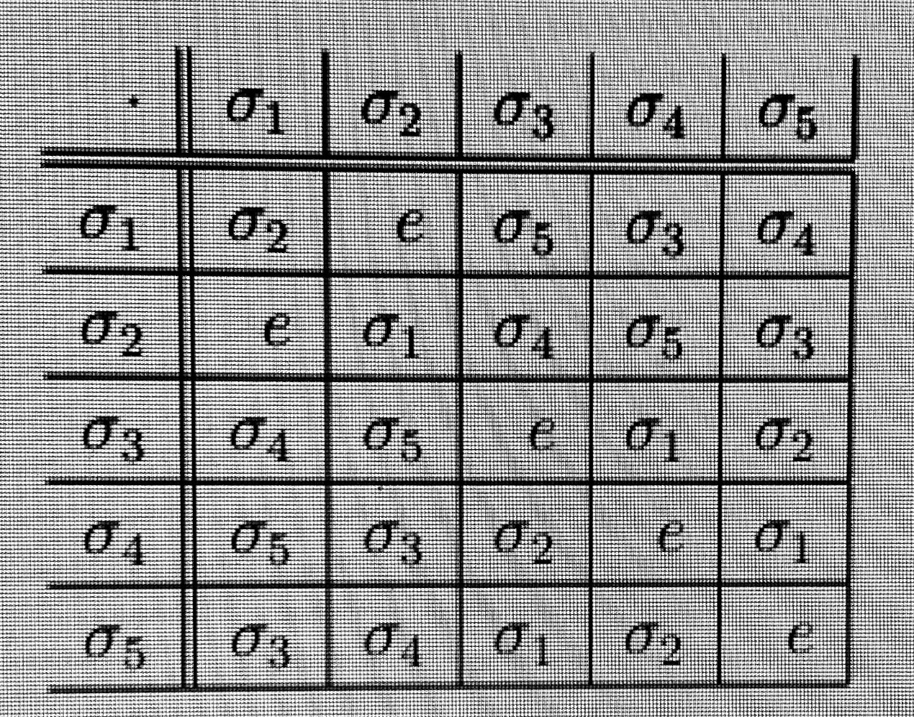
P
E
R
M
U
T
A
C
I
J
A
Množenje u grupi S3 prikazano je u tablici . Elementarnom kombinatorikom se pokazuje da na skupu od n elemenat imamo n! permutacija, stoga je |Sn| = n! . U simetričnoj grupi istaknuto mjesto zauzimaju permutacije koje neke elemente skupa X ciklički “rotiraju”. Takve permutacije nazivaju se cikličke permutacije.

Slide 14
DIEDRALNE GRUPE
Figure s točno N rotacijskih i N zrcalnih simetrija imaju tip simetrije DN gdje slovo D označava "dihedralnu". Figure s grupom simetrije D1 također se nazivaju bilateralno simetričnima.
Dihedralne grupe su vidljive u umjetnosti i prirodi. Na primjer, dihedralne grupe često su osnova dekorativnih uzoraka na podnim pločicama, zgradama i umjetničkim djelima. Kemičari i mineralozi proučavaju dihedralne grupe kako bi klasificirali strukturu molekula i kristala, redom. Ove grupe simetrije čak se koriste u oglašavanju mnogih najvećih svjetskih tvrtki.

Slide 15
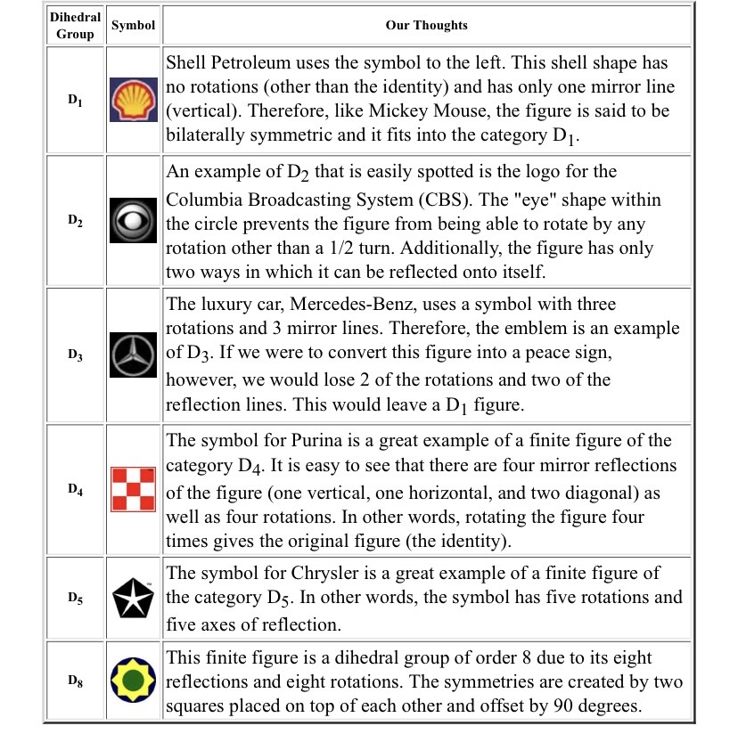

Slide 16
K
R
I
S
A
L
I
KUBIČNI KRISTALNI SUSTAV
Jedinična ćelija u ovom kristalnom sustavu je kocka. Vrijedi:
a=b=c
α = β = γ = 90◦
TETRAGONSKI KRISTALNI SUSTAV
Jedinična ćelija je pravilna četverostrana prizma. Vrijedi:
a = b ̸= c
α = β = γ = 90◦
ROMBSKI KRISTALNI SUSTAV
Još se naziva i ortorombski. Bridovi jedinične ćelije su međusobno okomiti te je duljina svaka dva brida različita.
Vrijedi:
a ̸= b ̸= c
α = β = γ = 90◦

Slide 17
K
R
I
S
A
L
I
MONOKLINSKI KRISTALNI SUSTAV
Jedan brid jedinične ćelije okomit je na ostala dva brida te je duljina svaka dva brida različita.
Vrijedi:
a ̸= b ̸= c
α = γ = 90◦ β ̸= 90◦
TRIKLINSKI KRISTALNI SUSTAV
Nikoja dva brida jedinične ćelije nisu okomita te su su svi bridovi različite duljine. Vrijedi:
a ̸= b ̸= c
α ̸= β ̸= γ ̸= 90◦
13
HEKSAGONSKI KRISTALNI SUSTAV
Dva brida jedinične ćelije su jednake duljine te zatvaraju kut od 120◦, a treći brid je okomit na njih.
Vrijedi:
a = b ̸= c
α = β = 90◦ γ = 120◦
TRIGONSKI KRISTALNI SUSTAV
Nikoja dva brida jedinične ćelije nisu okomita, no svi bridovi su jednake duljine. Vrijedi:
a=b=c
α = β = γ ̸= 90◦
K
R
I
S
A
L
I

Slide 18
ZAKLJUČAK
Grupa simetrije ima ključnu ulogu u opisivanju raznih geometrijskih i drugih pojava. Grupa simetrije opisuje sve simetrije koje se mogu primijeniti na objekt, a da se ne promijene njegova svojstva. Neki primjeri odnosa grupe simetrije na razne geometrijske i ine pojave su:
Geometrijska tijela - Grupa simetrije je posebno važna u opisivanju simetrija geometrijskih tijela kao što su kocke, kugle, piramide, itd. Grupa simetrije geometrijskog tijela opisuje sve simetrije koje tijelo može imati, kao što su rotacije, refleksije i translacije.
Fraktali - Fraktali su geometrijski objekti koji se ponavljaju na različitim mjerilima. Grupa simetrije može se koristiti za opisivanje simetrija fraktala.
Kristalografija - U kristalografiji, grupa simetrije opisuje sve simetrije koje se mogu primijeniti na kristalnu strukturu, a da se ne promijene njena svojstva. Grupa simetrije kristalne strukture koristi se kako bi se opisale simetrije kristala.
Kemijski spojevi - Grupa simetrije se također koristi u kemiji kako bi se opisale simetrije molekula i kristalnih struktura kemijskih spojeva.
Teorija skupova - Grupa simetrije može se koristiti u teoriji skupova kako bi se opisale simetrije skupova i funkcija.

Slide 19
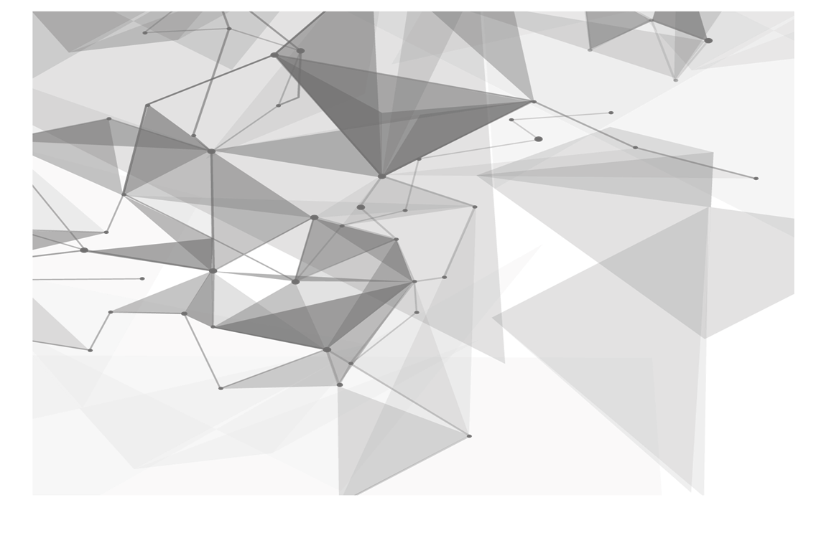
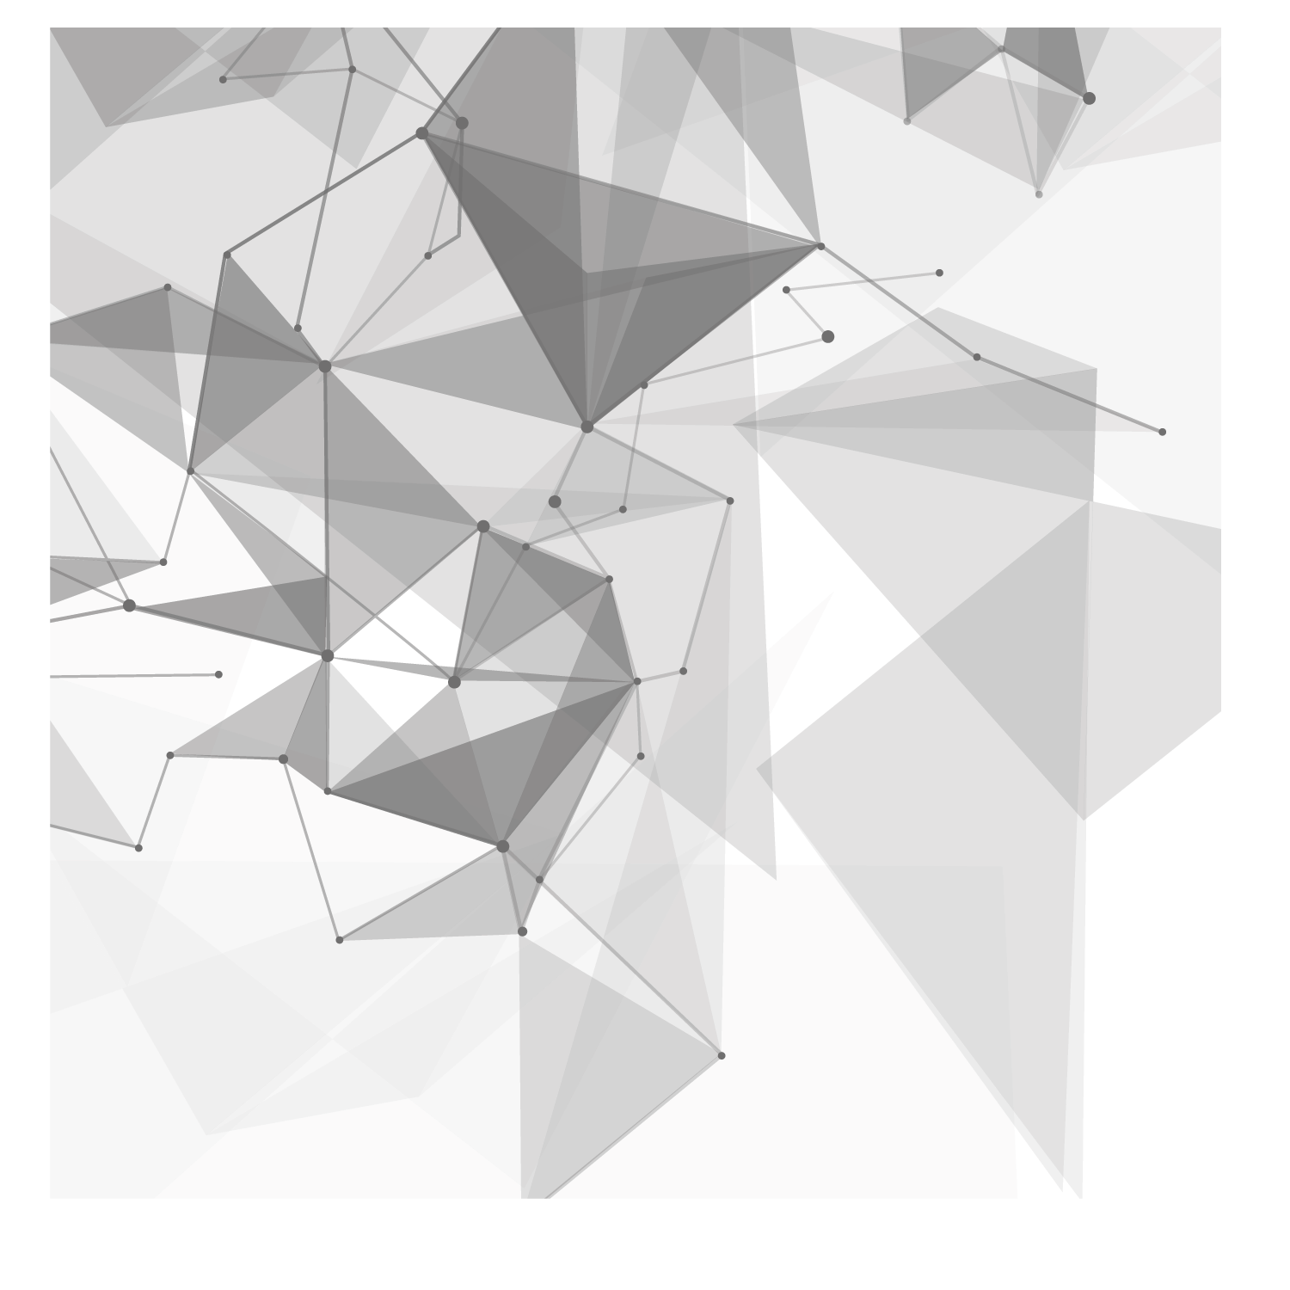


Slide 20
LITERATURA
http://www.mathos.unios.hr/~mdjumic/uploads/diplomski/ANT17.pdf https://zir.nsk.hr/islandora/object/mathri:247/datastream/PDF/view https://www.socratica.com/lesson/dihedral-groups https://www.maa.org/sites/default/files/images/upload_library/4/vol1/architecture/Math/dihedral.html https://www.youtube.com/watch?v=3aNeCWRjh8I https://www.mathsisfun.com/sets/groups-introduction.html

